Slide 1
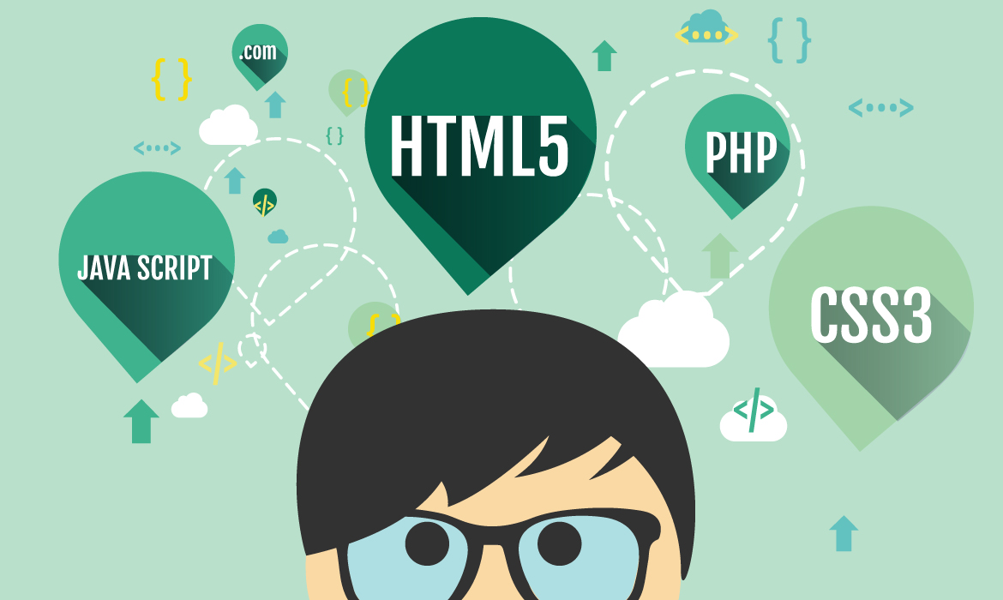
בניית אתרים
אלכס גורבצ'וב

Slide 2

JavaScript
מבוא
JavaScript (JS) היא שפת תסריט מונחית עצמים. היא ידועה בעיקר כשפה המוטבעת בדפי HTML על מנת להציג דפים דינמיים, שמשולבת בהם תוכנה. קוד ה-JavaScript שמשולב בדף HTML מבוצע על ידי הדפדפן (ולא ע"י שרת).
שילוב במסמך HTML
על מנת לשלב JavaScript בדף ה-HTML שלנו אנחנו צריכים להשתמש באלמנט script של HTML (בדומה ל-CSS):
<script> ... קוד JavaScript </script>
ניתן גם להפריד את קוד ה-JavaScript מקוד HTML:
<script src="javascript_file.js"></script>
את הקוד הבא כותבים בין תגי head או body במסמך HTML.
שימוש בהוספת JavaScript חיצוני - עדיף. הוא יכול לחסוך בזמן טעינה של הדף ובמשקל של הקובץ ה-HTML.

Slide 3
JavaScript
מבוא
מה אפשר לעשות עם JavaScript?
לשנות תוכן של HTML
לשנות מאפיינים של התגים ב-HTML
לשנות ערך של CSS
להסתיר/להציג אלמנטים של הדף באופן דינמי
ועוד ...

Slide 4
JavaScript
הצגת תוכן ע"י JS
ישנם 4 שיטות העיקריות:
window.alert() - הקפצת חלון אזהרה של דפדפן
document.write() - כתיבת תוכן בגוף הדף בעת טעינתו
innerHTML - כתיבת תוכן בתוך האלמנט של HTML
console.log() - כתיבת תוכן בתוך הקונסול של דפדפן

Slide 5
JavaScript
הגדרת פונקציות ב-JS
פונקציה היא קטע קוד, שניתן לקרוא לו כשצריך והוא מבצע פעולה מסוימת.
פונקציות יכולות לקבל פרמטרים, ולהחזיר ערכים.
ב-JS ישנם הרבה פונקציות (כמו בשפת תכנות) והשימוש הוא בעיקר כדי להרכיב קטעי קוד ארוכים או להשתמש מספר פעמים באותם פעולות.
function hello() // הגדרת שם הפונקציה
{
alert("Hello!") // פעולות
}
hello(); // קריאה לפונקציה

Slide 6
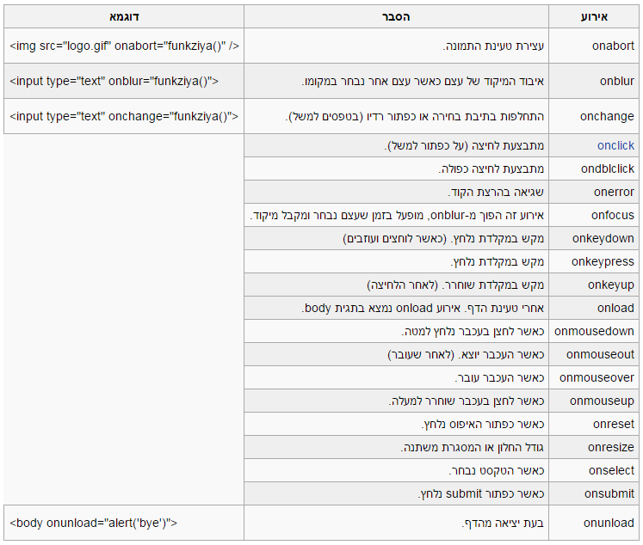
JavaScript
הגדרת אירועים ב-JS
רשימה מלאה של אירועים:

Slide 7
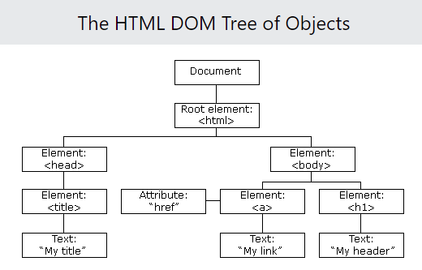
JavaScript
DOM
כאשר דף אינטרנט נטען, הדפדפן יוצר מודל אובייקט מסמך של הדף (Document Object Model of the page).
מודל HTML DOM בנוי כעץ של אובייקטים:

Slide 8

JavaScript
תרגיל 6
הוסיפו תת-תפריט נפתח לתפריט הראשי

Slide 9

שאלות?

